Slide 1
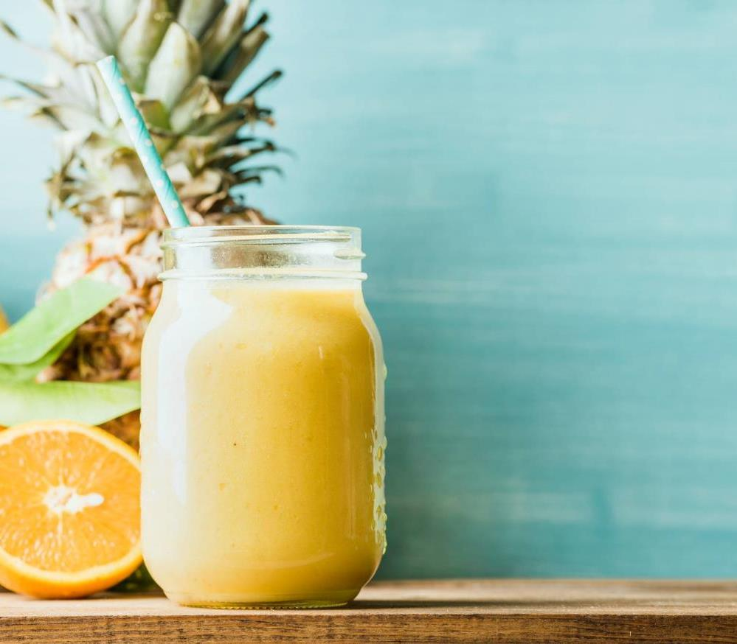
KOT2
Kotitalouden lukiokurssi 2024
Riikka Kiiveri-Raappana

Slide 2
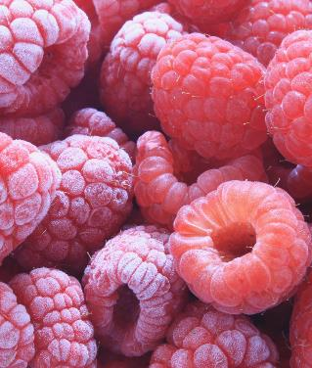
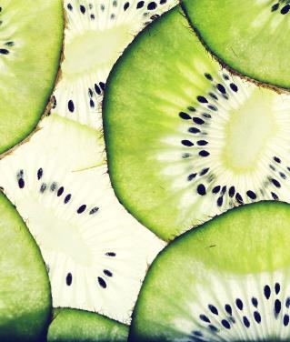
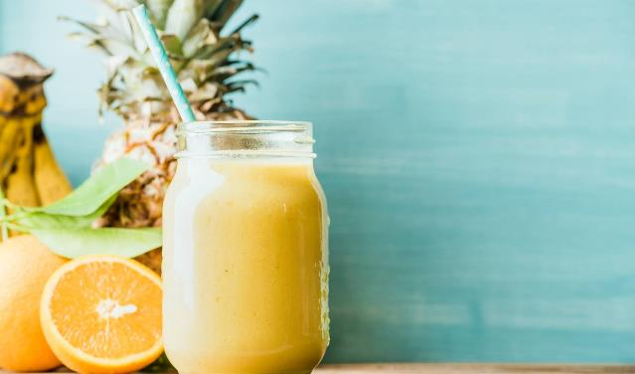
Kurssin suorittaminen
Itsenäisesti tehtävälle projektityölle on varattu 6 x 75 min. kurssisuunnitelmasta.
Viimeinen palautuspäivä on perjantai 8.11.2024

Slide 3
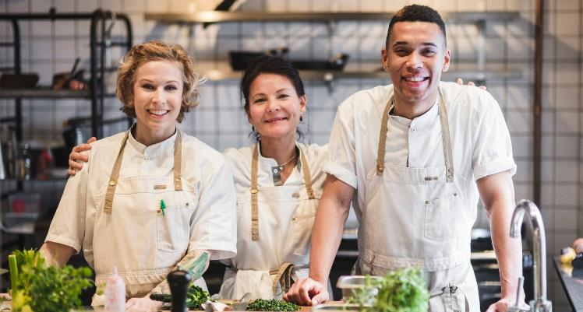
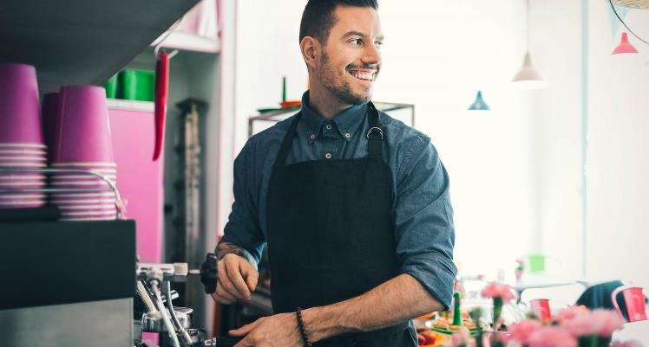
Kurssin suorittaminen
Kurssin hyväksyttyyn suorittamiseen kuuluvat:
* Läsnäolo oppitunneilla ja mahdollisten poissaolojen korvaavien tehtävien tekeminen
* Projektityön tekeminen & palauttaminen
-> Muista erityisruokavaliot!!

Slide 4
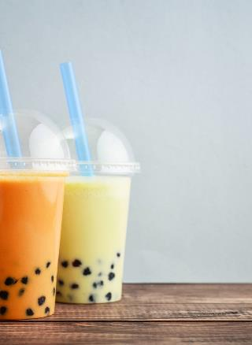

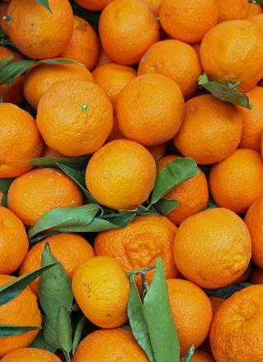
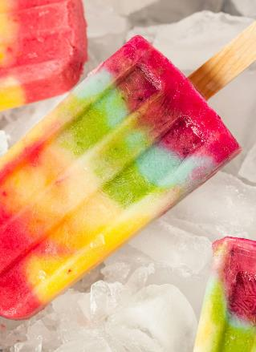
Projektityö
PedaNet-kansioon palautetaan kotitalouden projektityöt.
Tee työsi PowerPointilla tai jollain muulla esitystyökalulla. Tee työhösi kansilehti tai otsikkodia.
Kerro aiheesta yleisesti.
Liitä mukaan joku yllättävä tieto tai harvoin tiedetty asia.
Kirjaa lähteet työsi loppuun.
Kuvita esitys.
Projektin laajuus on minimissään 6 diaa + otsikko.

Slide 5

Aloita lopettamalla jutustelu ja ryhtymällä hommiin.
Walt Disney

Slide 6
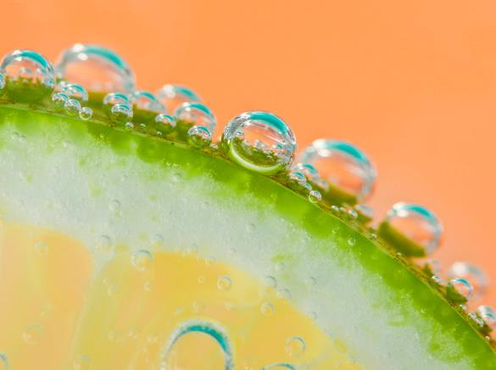
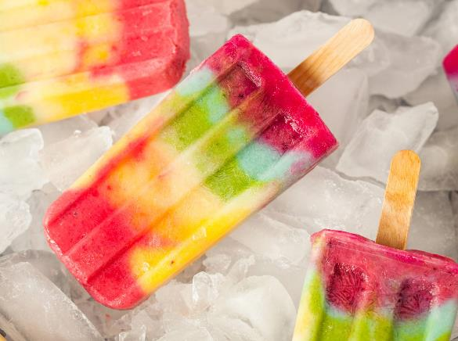

Kiitos
Riikka Kiiveri-Raappana
riikka.kiiveri-raappana@oulu.fi
040 745 4253

